Slide 1
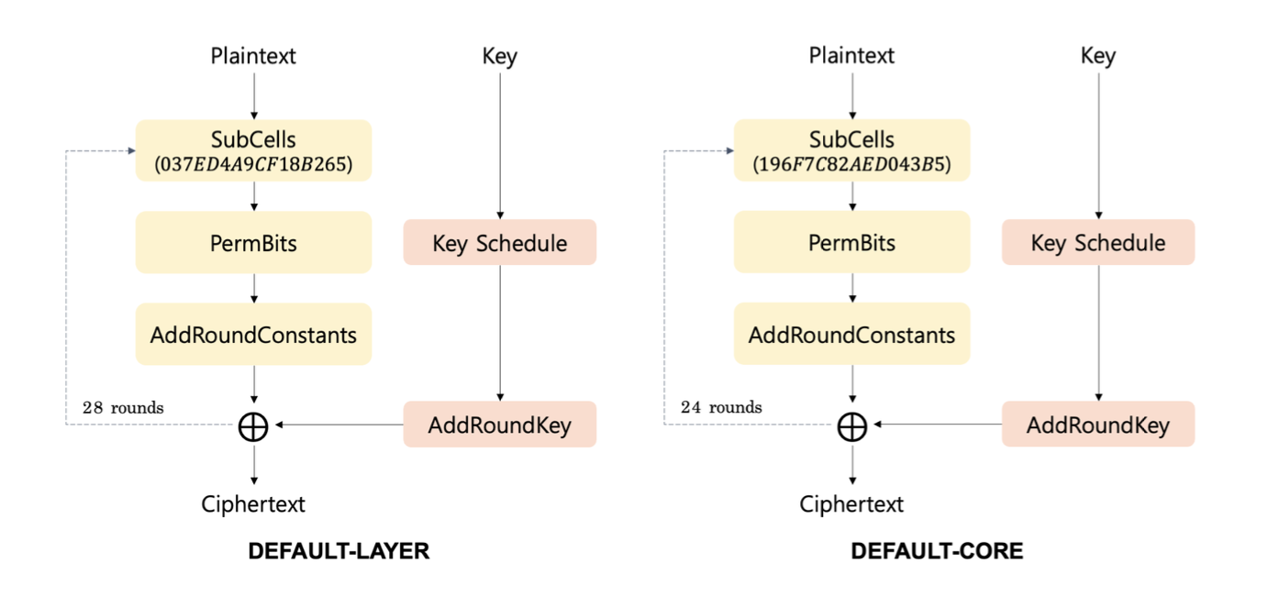
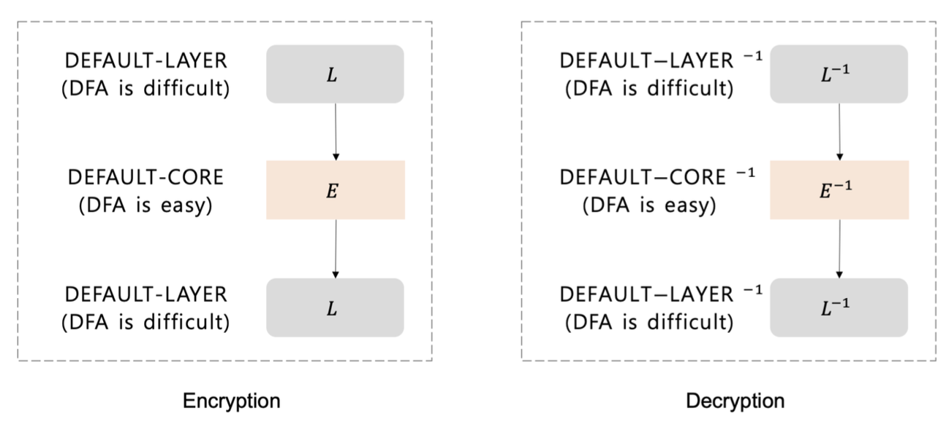

GPU를 사용한 DEFAULT 블록 암호 구현
Implementation of DEFAULT block cipher using GPU
송민호* ,김현준*, 엄시우* , 서화정**
* 한성대학교 (대학원생), **한성대학교 (교수)
요약
(그림 2) DEFAULT-LAYER 및 DEFAULT-CORE 구조
본 논문에서는 GPU(Graphics Processing Unit)를 이용하여 DEFAULT 블록 암호의 병렬 구현 을 제시한다. DEFAULT는 부채널 공격 중 DFA(Differential Fault Analysis)라는 공격 기법에 대해 내성을 갖도록 설계된 경량 블록 암호이다. GPU는 병렬 연산을 특징으로 갖는 프로세서로 CPU(Central Processing Unit)보다 빠른 연산이 가능하다. 본 논문에서의 구현은 GPU의 글로벌 메모리와 공유 메모리를 사용하여 진행하였다. 공유 메모리를 사용한 구현의 성능이 더욱 좋을 것 이라고 예상했으나 뱅크 충돌로 인해 글로벌 메모리를 사용한 구현의 성능보다 낮은 것을 확인했다.
서론
DEFAULT-CORE
DEFAULT-CORE는 24라운드 연산을 수행한 다. 각 라운드에서 진행하는 함수는 DEFAULT-LAYER와 같다. DEFAULT-LAYER 와의 다른 점은 SubCells 함수에서 비선형 Sbox S = 196F7C82AED043B5를 사용한다. DEFAULT-CORE의 연산 과정을 보여주는 구조 는 (그림 2)와 같다.
GPU는 오늘날의 컴퓨팅 시스템에서 중요한 부분이 되었고 다양한 분야에서 사용되고 있다. 특히 암호 구현에 있어서 GPU는 병렬 연산이라 는 성능적 이점으로 인해 더욱 중요하다. 이에 GPU의 병렬 연산을 이용한 블록 암호에 대한 구현 및 연구가 꾸준히 진행되고 있다.
DEFAULT 블록 암호는 Asiacrypt’21에서 제안된 경량 블록 암호이다. GIFT 블록 암호의 기본 구조를 기반으로 하고 있다. 부채널 공격 방법인 DFA로부터 내성을 갖도록 설계되었으며
LS Sbox라는 선형 구조의 Sbox로 인해 보호된다.
본 논문에서는 GPU Nvidia GTX 3060에서 DEFAULT 병렬 구현을 진행하였다. GPU에는 다양한 메모리 형태가 존재하는데 그 중 글로벌 메모리와 공유 메모리를 사용하였다. 이후 각각 의 메모리를 사용한 구현에 대한 성능을 비교해 보았다.
구현 기법
글로벌 메모리 구현
DEFAULT에서 사용하는 Sbox와 RoundKey를 글로벌 메모리를 통해 구현한다. 글로벌 메모 리는 용량이 크나 메모리 접근 속도가 느리다는 단점을 가지고 있다. GPU 프로그래밍을 사용하 기 위해서는 cudaMalloc()을 통해 메모리를 할 당해줘야 한다. cudaMalloc()을 통해 메모리를 할당해줬으면 cudaMemcpy()를 통해 메모리를 복사하여 연산을 진행할 수 있다.
공유 메모리 구현
공유 메모리는 블록 당 제공되는 메모리 공간 으로 여러 스레드가 공유해서 사용할 수 있다. 공유 메모리는 글로벌 메모리와 다르게 용량이 적지만 메모리 접근 속도가 아주 빠르다는 장점 을 가지고 있다. 공유 메모리를 사용할 때 주의 할 점은 뱅크 충돌이다. 뱅크 충돌은 여러 스레 드가 동일한 뱅크에 접근하여 순차적으로 연산이 진행되는 것을 의미한다. 이는 GPU의 가장 큰 특징인 병렬 연산을 방해하는 문제로 주의해야 한다. 공유 메모리를 사용하기 위해서는 __shared__를 통해 선언해줘야 한다.
관련 연구
GPU
GPU는 그래픽 및 병렬 처리를 위해 설계된 전용 하드웨어이다. GPU는 수많은 코어를 이용 한 병렬 연산을 통해 여러 작업을 동시에 처리할 수 있는 구조를 가지고 있다[5]. 이러한 구조를 통해 컴퓨터 그래픽 연산을 처리하는데 특화되어 있으며 2D 및 3D, 비디오 렌더링 등의 작업에 효율적이다. 최근에는 일반적인 그래픽 작업 외 에 머신러닝 및 딥러닝과 같은 인공지능 작업에 널리 사용되고 있다.
GPU는 CPU와는 다른 구조를 가지고 있다. GPU가 병렬 처리를 통해 대규모 데이터를 포함 한 연산 처리에 특화되어 있다면, CPU는 여러 작업을 직렬적으로 처리를 하는데 특화되어 있다. 각각의 특징을 이용한다면 하나의 하드웨어를 통해 연산을 하는 것보다 빠른 연산을 할 수 있다.
DEFAULT
DEFAULT는 128비트 경량 블록 암호로 다른 암호와 다르게 LS Sbox라는 4비트 선형 Sbox 를 사용한다. 이 Sbox는 공격자가 Sbox 입력에 대해 아무리 많은 오류를 주입해도 충분한 정보를 얻기 어렵기에 DFA라는 부채널 공격에 내성 을 가질 수 있다. 하지만 DEFAULT의 모든 암 호화, 복호화 과정에 LS Sbox가 쓰이는 것은 아니다.
DEFAULT는 2가지 구조로 나누어진다. LS Sbox를 사용하는 DEFAULT-LAYER와 비선형 Sbox(non-LS Sbox)를 사용하는 DEFAULT-CORE로 이루어진다. DEFAULT-LAYER는 DEFAULT-CORE를 감싸 는 형태로 샌드위치 구조라 부르며 전체 암호화 및 복호화 구조는 (그림 1)과 같다.
분석
이번 장에서는 GPU를 통해 구현한 DEFAULT 에 대한 성능을 분석한다. 성능 측정은 NVIDIA GeForce GTX 3060에서 진행하였으며 측정 결 과는 <표 1>과 같다.
공유 메모리는 메모리 접근 속도가 가장 빨라 공유 메모리를 통한 구현이 가장 성능이 좋을 것 이라고 생각했으나 그러지 않았다. 뱅크 충돌로 인한 성능 감소 때문이다. 공유 메모리에 데이터를 많이 할당할수록 뱅크 충돌이 늘어나는 것을 확인할 수 있었고 성능은 점점 감소했다.
<표 1> 성능 비교
Type | Thread | Block | Throughput (Gbps)
글로벌 메모리 | 128 | 32,768 | 7.6364
공유 메모리(SBOX) |  |  | 7.0352
공유 메모리(RK) |  |  | 6.8944
공유 메모리(Sbox + RK) |  |  | 6.8600
(그림 1) DEFAULT 암호화 및 복호화 과정
결론
본 논문에서는 GPU 상에서 DEFAULT 블록 암호에 대한 구현을 제시했다. 두 종류의 메모리를 통해 구현을 진행했으며 그에 따라 다른 성능 을 보여줬다. 예상과 다르게 공유메모리를 통한 구현이 성능이 좋지 않았고 이는 뱅크 충돌 때문 인 것을 확인했다. 추후 연구로 뱅크 충돌 해결 을 위한 방안을 적용하면 성능이 크게 향상될 것으로 보인다.
DEFAULT-LAYER
DEFAULT-LAYER는 28라운드 연산을 수행한 다. 각 라운드에는 SubCells, PermBits, AddRoundConstants, AddRoundKey 총 4개의 함수 연산이 진행된다. SubCells에서는 선형 Sbox S = 037ED4A9CF18B265를 사용한다. PermBits는 GIFT-128과 동일하다. AddRoundConstants는 단일 비트 “1”과 6비트 의 RoundConstant C를 평문과 XOR 연산하는 과정이다. AddRoundKey는 키 스케줄을 통해 만들어진 키와 현재 평문에 대해 XOR 연산을 진행하는 과정이다. DEFAULT-LAYER의 연산 과정을 보여주는 구조는 (그림 2)와 같다.
Reference
[1] Choi, Hojin, and Seog Chung Seo. "Efficient Parallel Implementations of PIPO Block Cipher on CPU and GPU." IEEE Access 10 (2022): 85995-86007.
[2] Lee, Wai-Kong, et al. "High speed implementation of symmetric block cipher on GPU." 2014 International Symposium on Intelligent Signal Processing and Communication Systems (ISPACS). IEEE, 2014.
[3] Baksi, Anubhab, et al. "DEFAULT: Cipher level resistance against differential fault attack." Advances in Cryptology– ASIACRYPT 2021: 27th International Conference on the Theory and Application of Cryptology and Information Security, Singapore, December 6–10, 2021, Proceedings, Part II 27. Springer International Publishing, 2021.
[4] Banik, Subhadeep, et al. "GIFT: A small present: Towards reaching the limit of lightweight encryption." Cryptographic Hardware and Embedded Systems–CHES 2017: 19th International Conference, Taipei, Taiwan, September 25-28, 2017, Proceedings. Springer International Publishing, 2017.
[5] Owens, John D., et al. "GPU computing."Proceedings of the IEEE96.5 (2008): 879-899.
https://crypto.modoo.at/

